Slide 1
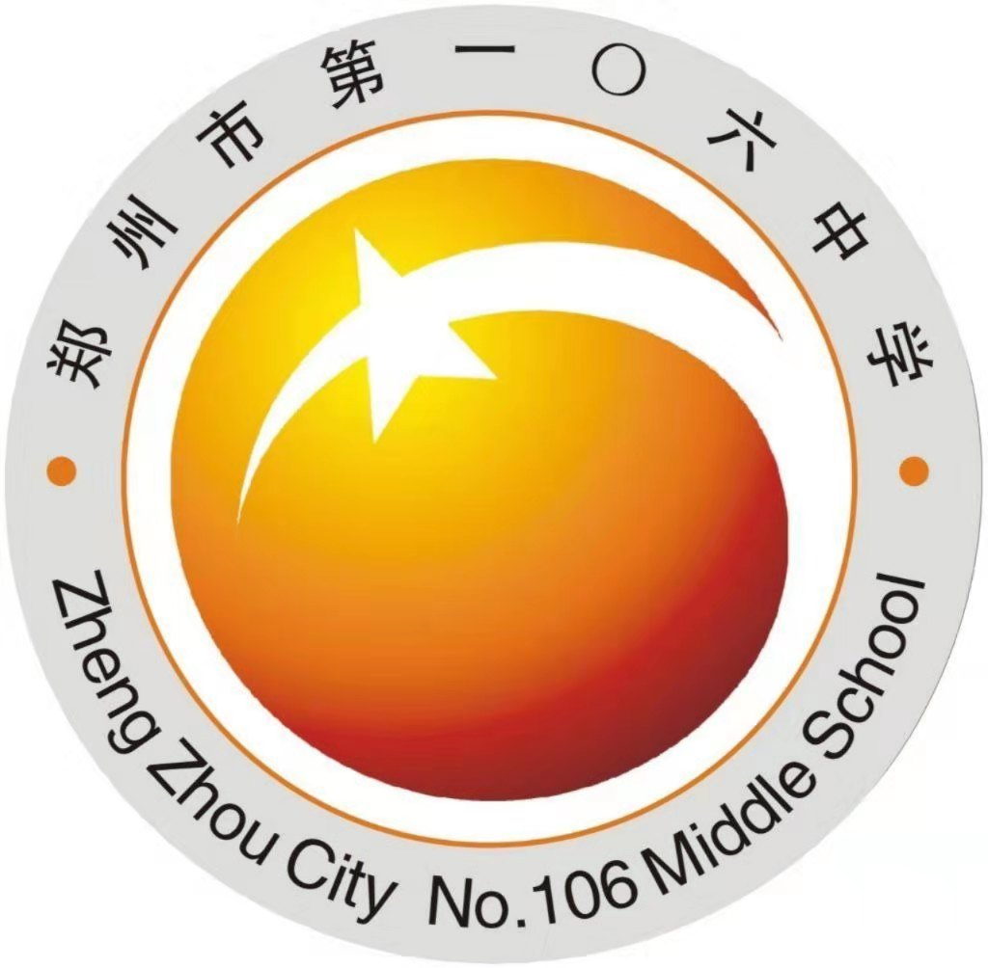
数学文化专题——美的比例探究
郑州市第一〇六高级中学 数学组

Slide 2
学习目标
1.体会数学在美术中的作用，更加理性地鉴赏美术作品；
2.通过黄金比与白银比的实例，将绘画、设计和建筑等艺术作品与数学文化联系起来，提高数学学习兴趣，提升文化自信；
3.能够解决比例相关的数学文化问题，提升数学运算、直观想象和数学抽象素养。

Slide 3
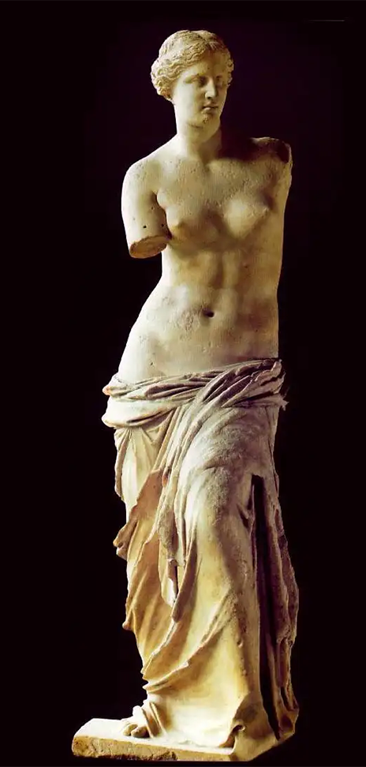
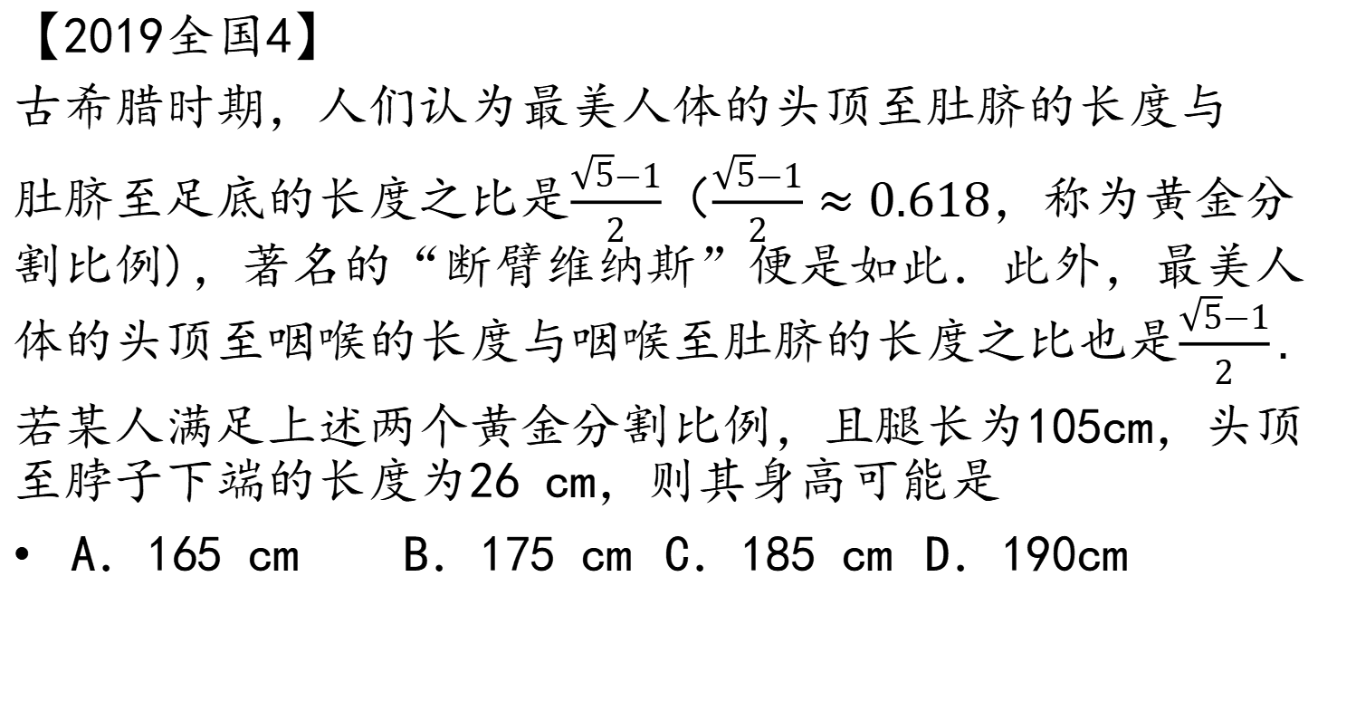
引 入
【2019全国4】
古希腊时期，人们认为最美人体的头顶至肚脐的长度与
肚脐至足底的长度之比是$\frac{\sqrt{5}−1}{2}$（$\frac{\sqrt{5}−1}{2}≈0.618$，称为黄金分割比例)，著名的“断臂维纳斯”便是如此．此外，最美人体的头顶至咽喉的长度与咽喉至肚脐的长度之比也是$\frac{\sqrt{5}−1}{2}.$
若某人满足上述两个黄金分割比例，且腿长为105cm，头顶至脖子下端的长度为26 cm，则其身高可能是
A．165 cm B．175 cm C．185 cm D．190cm

Slide 4
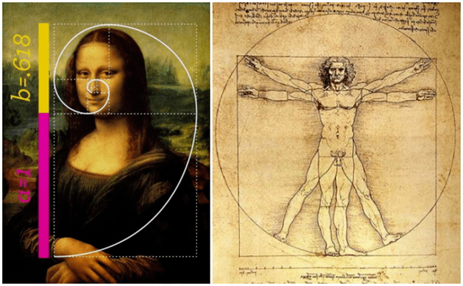
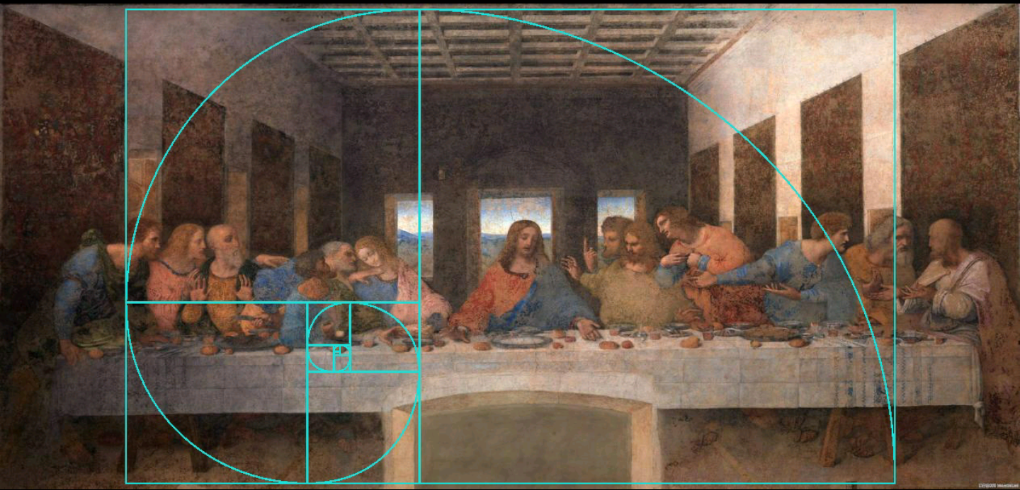
黄金比鉴赏
《蒙娜丽莎》
《维特鲁威人》
《最后的晚餐》

Slide 5
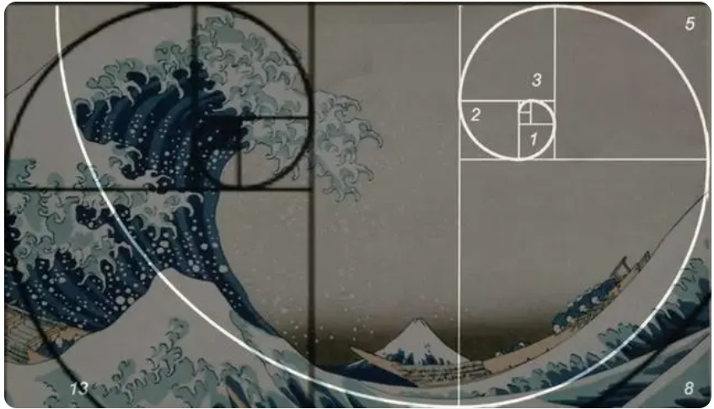
黄金比鉴赏
葛饰北斋 浮世绘作品《神奈川巨浪》

Slide 6
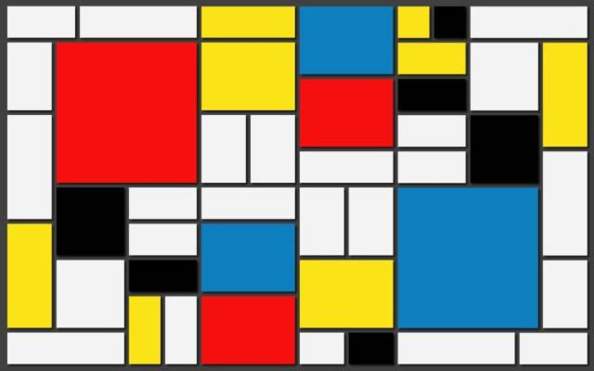
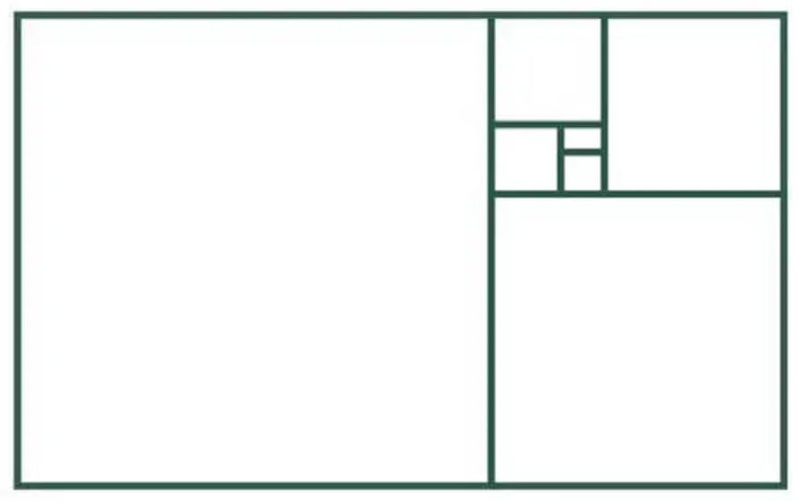
黄金比鉴赏
《红、黄、蓝、黑构图》 蒙德里安
黄金矩形

Slide 7
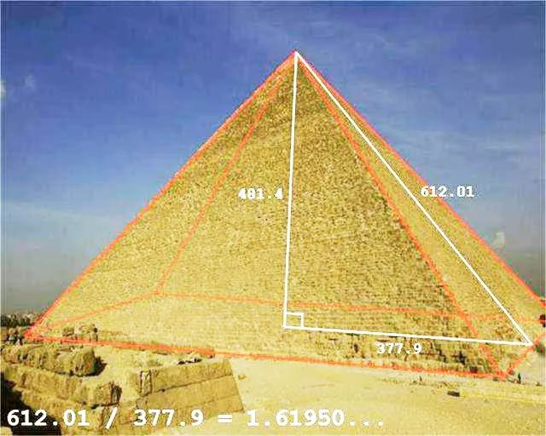
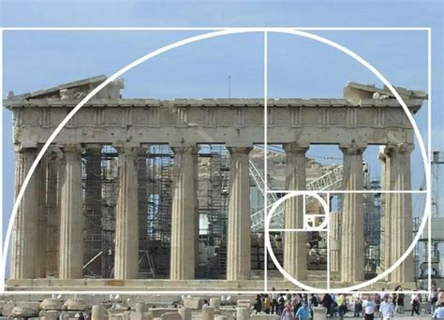
黄金比鉴赏
埃及金字塔
古希腊帕特农神庙

Slide 8
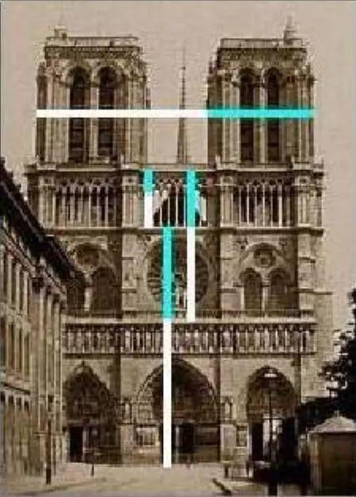
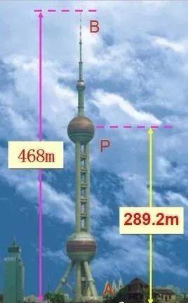
黄金比鉴赏
巴黎圣母院
东方明珠

Slide 9
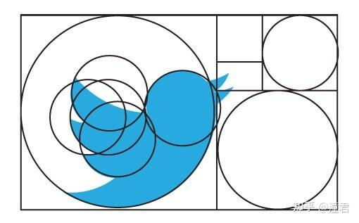
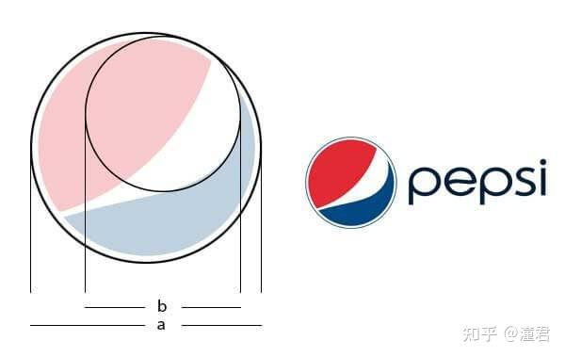
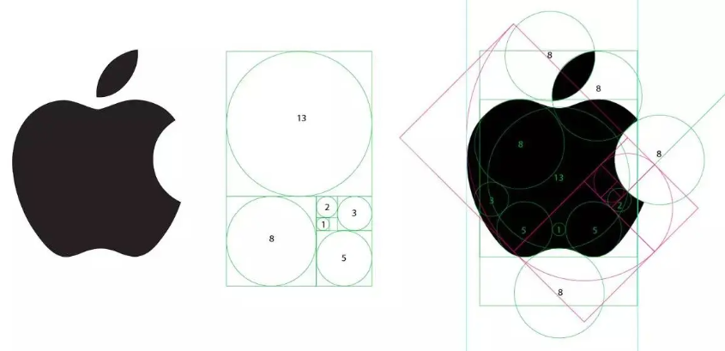
黄金比鉴赏

Slide 10
思考
黄金比的美毋庸置疑，但在纷繁的世界中能被我们运用的美的规律难道只有黄金比例一种吗？

Slide 11
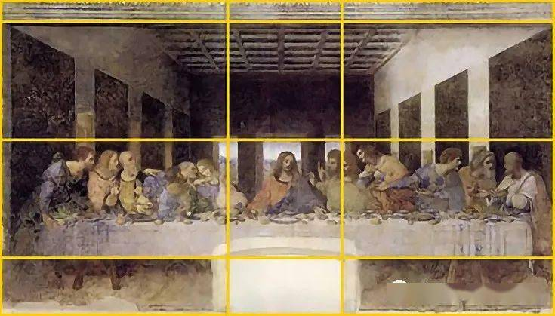
思考
黄金分割被运用到西方绘画当中时，画面主体一般放置在黄金分割点处，黄金分割的比例为1：0.618，接近四六开。
• 中国传统绘画也有类似黄金分割的论述，在中国的《画论》中叫做“三七停”。多把主体物象放在三七点上，稳中求奇，险中求稳，着意对比，打破对称，形成一个富有节奏的协调整体。

Slide 12
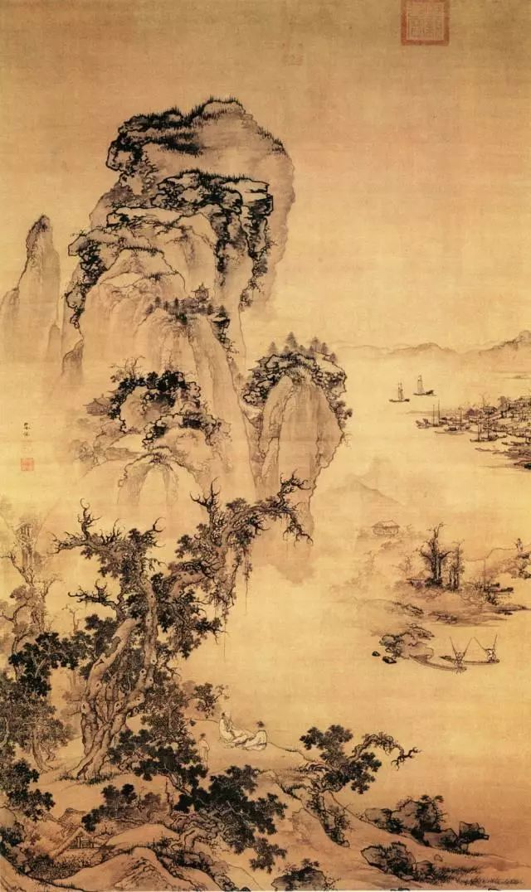
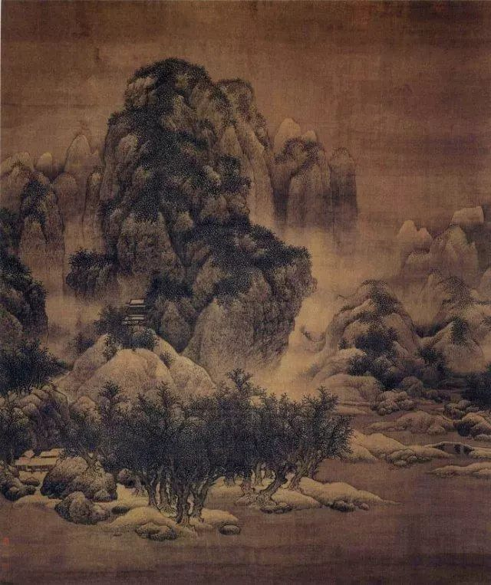
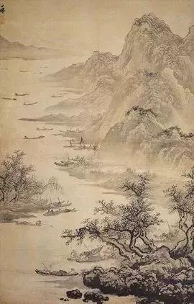
鉴赏
明 朱端《烟江远眺图》
北宋 范宽《雪景寒林图》
明 吴伟《江山渔乐图》

Slide 13
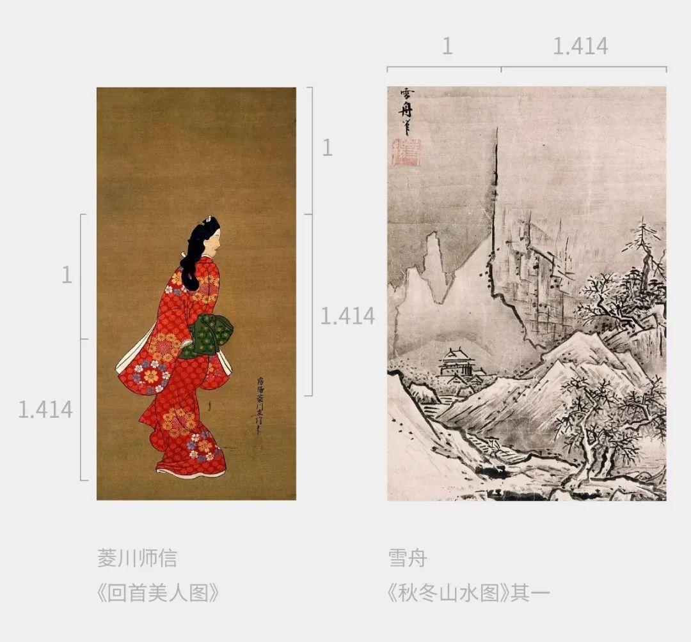
鉴赏

Slide 14
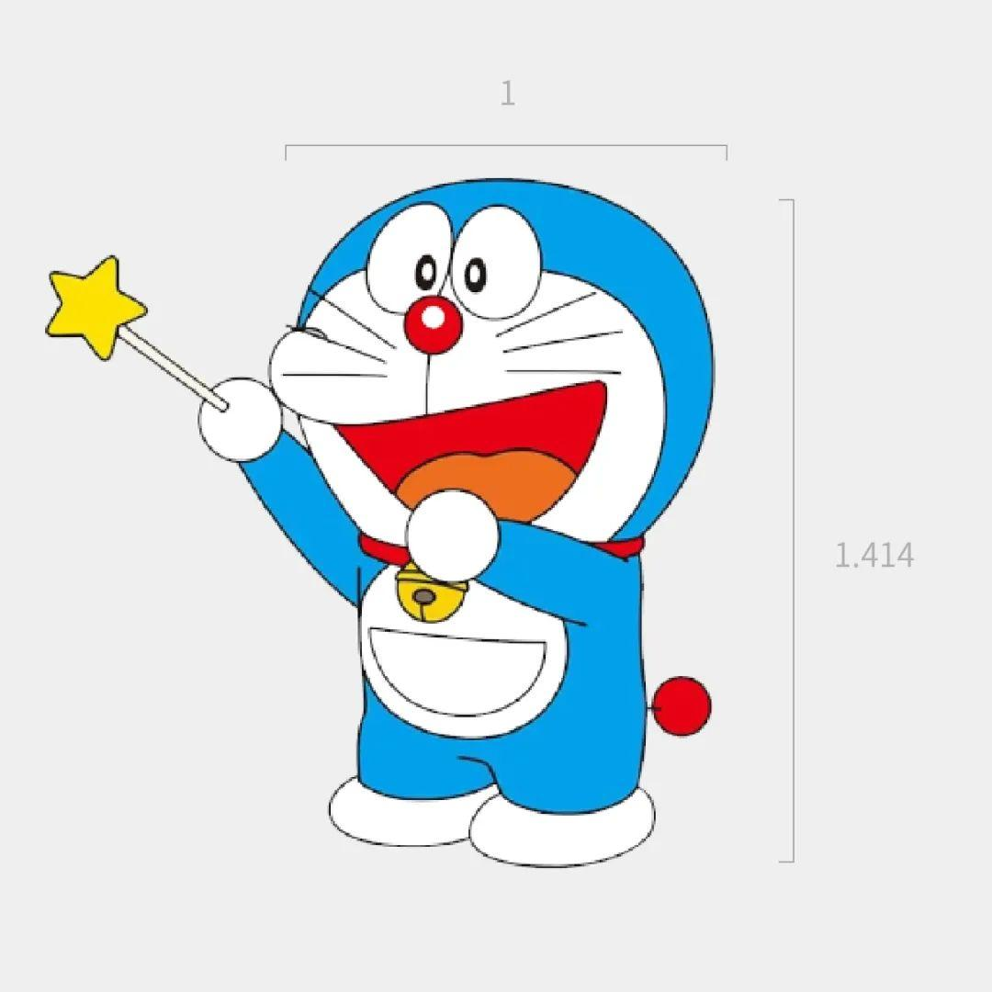
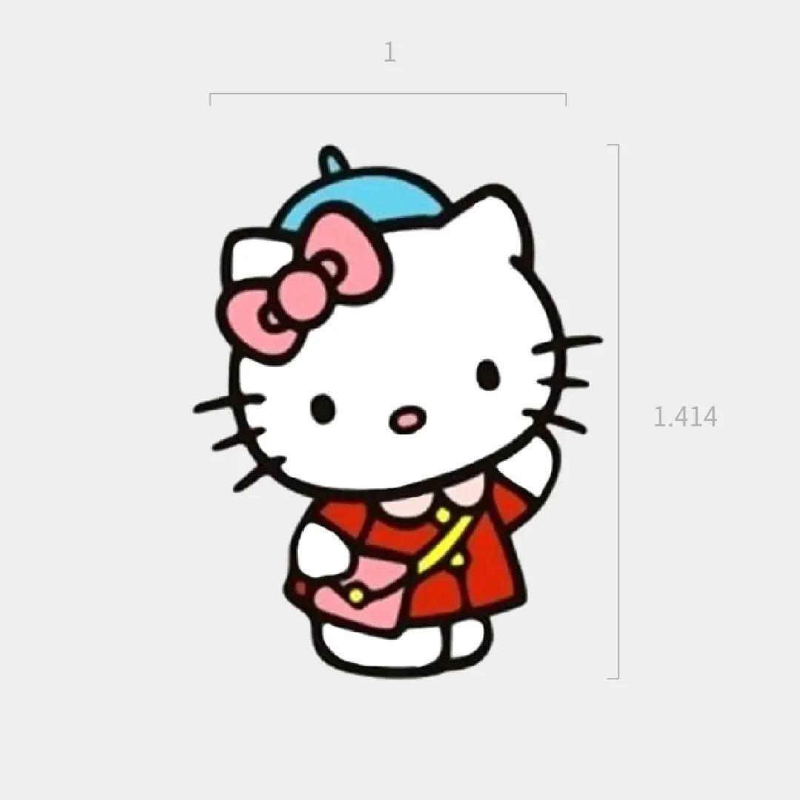
鉴赏

Slide 15
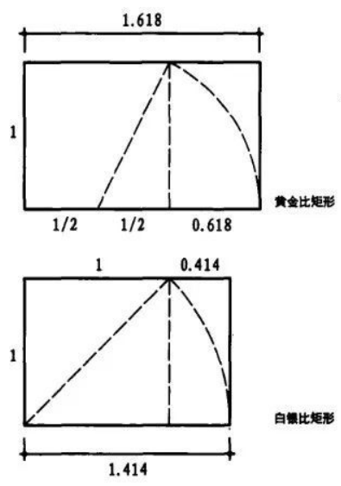
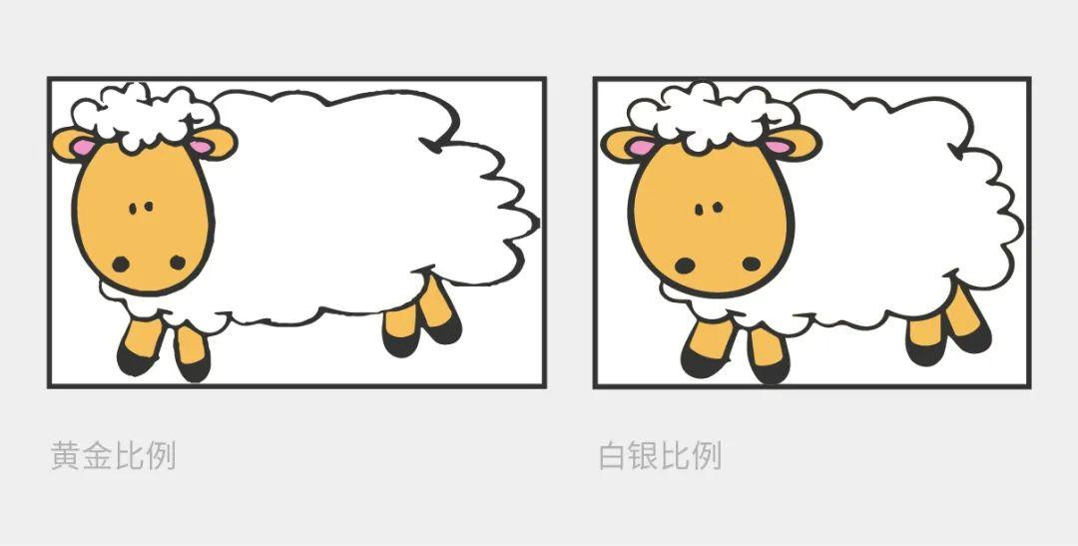
白银比

Slide 16
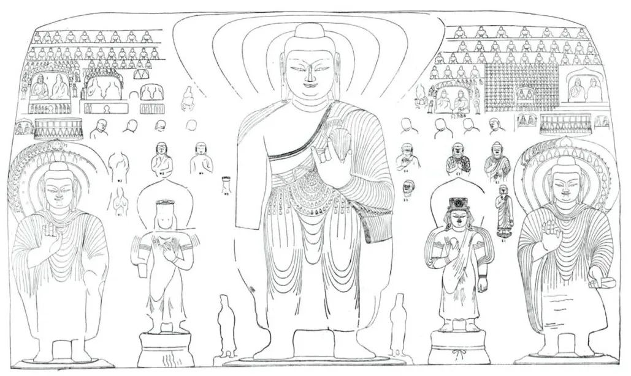
建筑中的白银比
“昙曜五窟”：开凿于公元460－465年，是云冈石窟的第一期工程。五个石窟的中央都雕刻了巨大的如来佛像，象征了北魏五朝的五代皇帝。

Slide 17
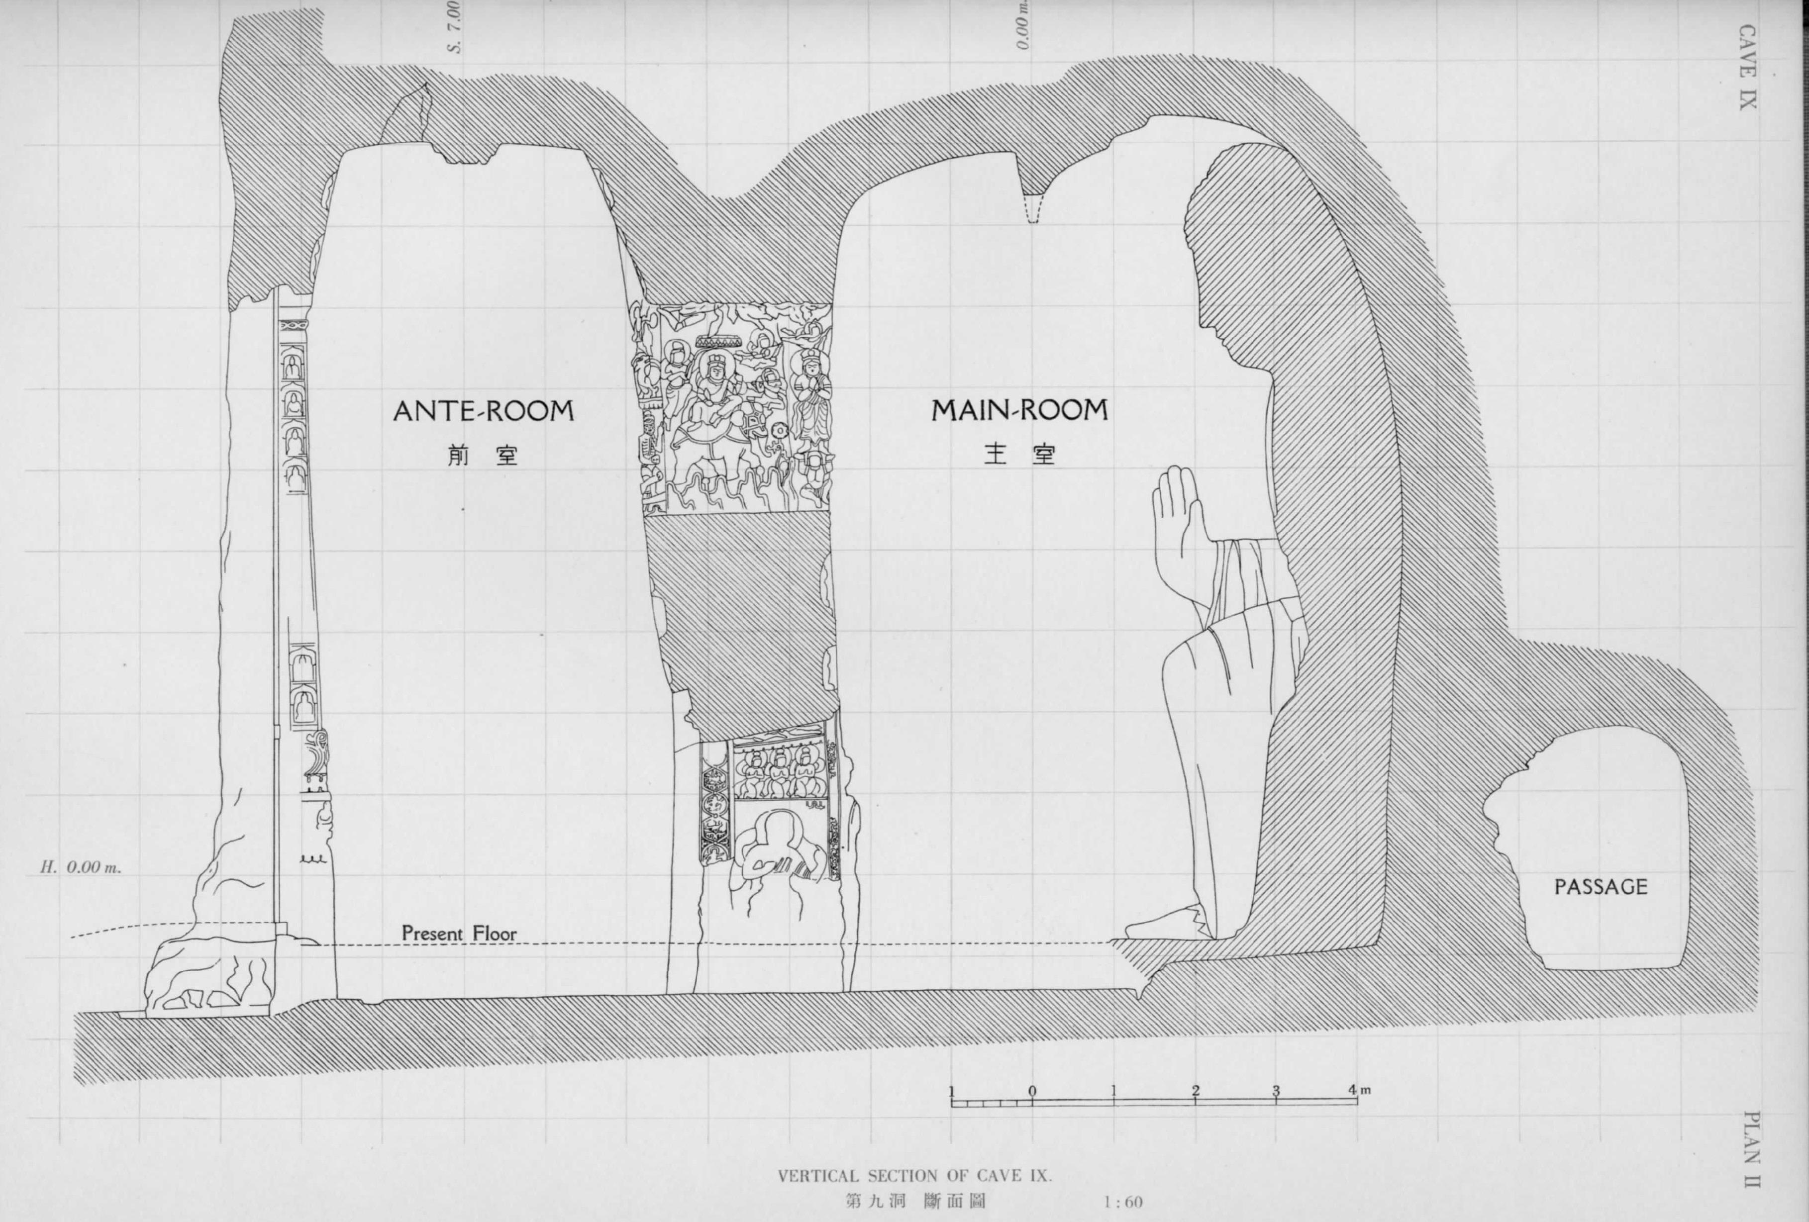
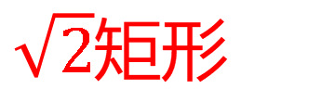
cv
cv
9号石窟窟形的雕凿
$\sqrt{2}$矩形
正方体

Slide 18
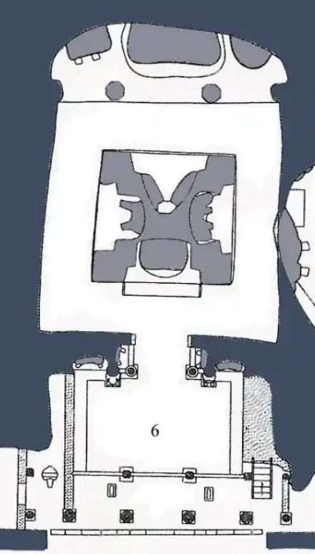
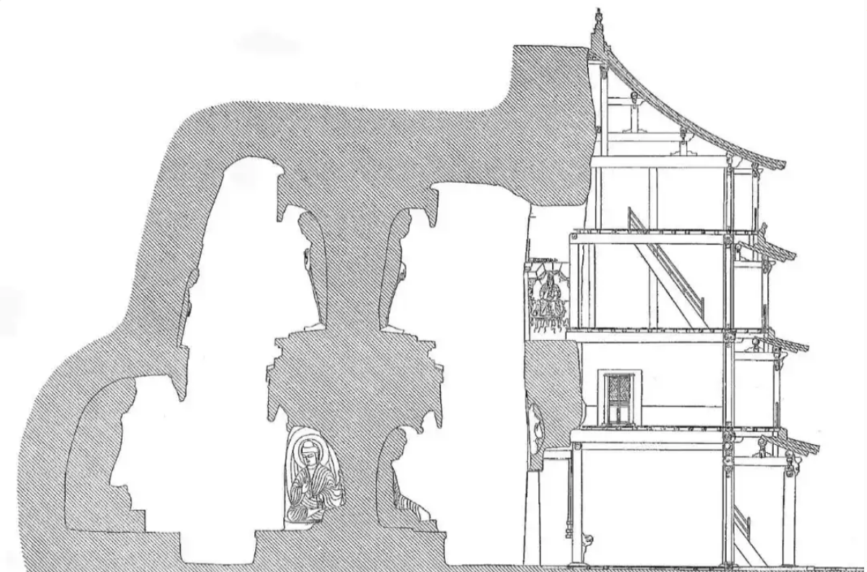
6号石窟窟形的雕凿

Slide 19
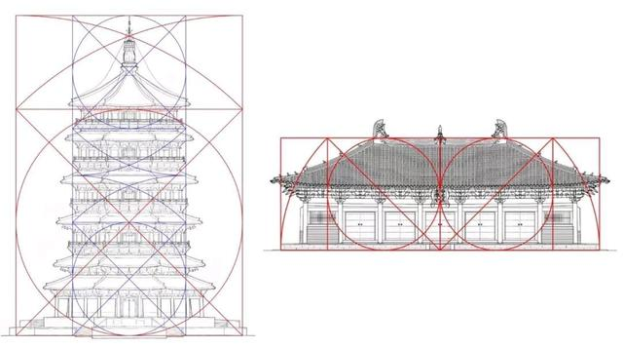
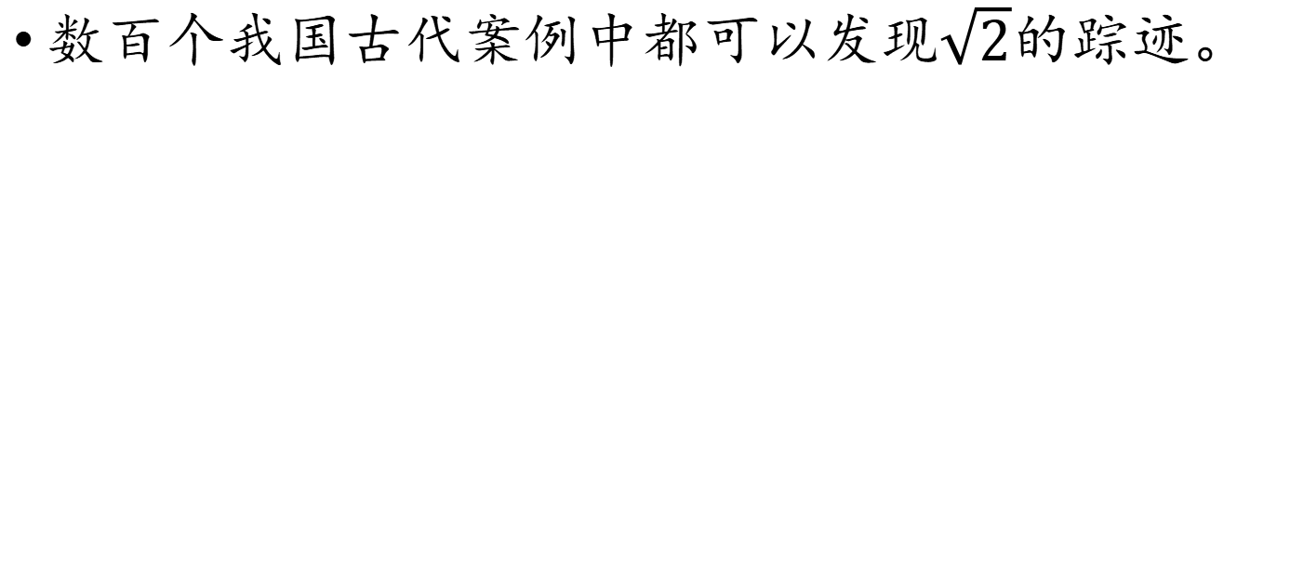
白银比
数百个我国古代案例中都可以发现$\sqrt{2}$的踪迹。
山西应县木塔和山西佛光寺大殿

Slide 20
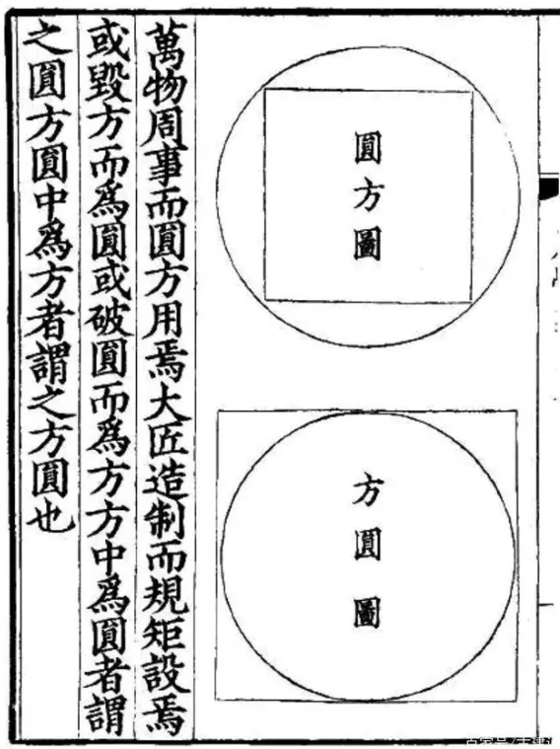
北宋时期的《营造法式》，是最权威的关于我国古建筑技术著作，其方圆圆方图就直接点明了方圆之间的关系。并配上了这段话“万物周始而圆方用焉，大匠造制而规矩设焉，或毁方而为圆，或破圆而为方，方中为圆者谓之圆方，圆中为方者谓之方圆也”。

Slide 21
白银比
其实这段图文摘自中国最古老，约公元前1世纪成书的数学和天文学著作《周髀算经》中。说明反反复复运用方圆做图的比例其实是古代大匠设下的规矩。
天圆地方
规矩方圆

Slide 22
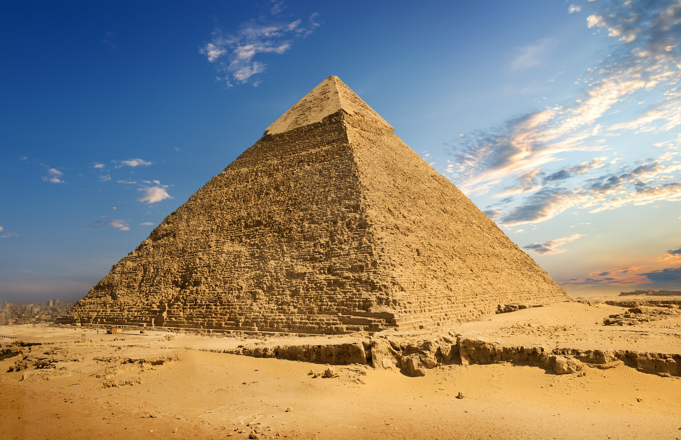
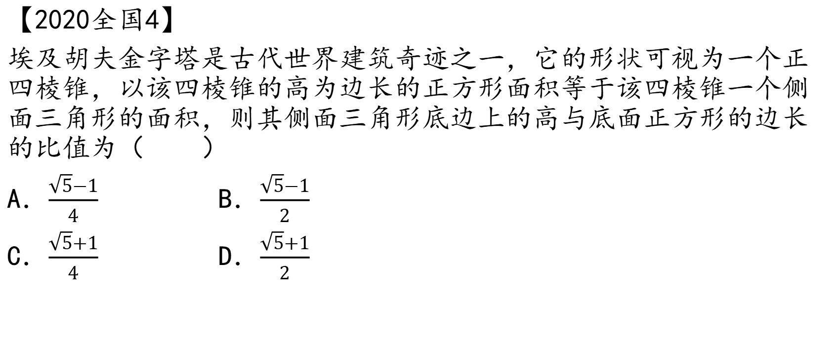
应用
【2020全国4】
埃及胡夫金字塔是古代世界建筑奇迹之一，它的形状可视为一个正四棱锥，以该四棱锥的高为边长的正方形面积等于该四棱锥一个侧面三角形的面积，则其侧面三角形底边上的高与底面正方形的边长的比值为（ ）
A．$\frac{\sqrt{5}−1}{4}$ B．$\frac{\sqrt{5}−1}{2}$
C．$\frac{\sqrt{5}+1}{4}$ D．$\frac{\sqrt{5}+1}{2}$

Slide 23
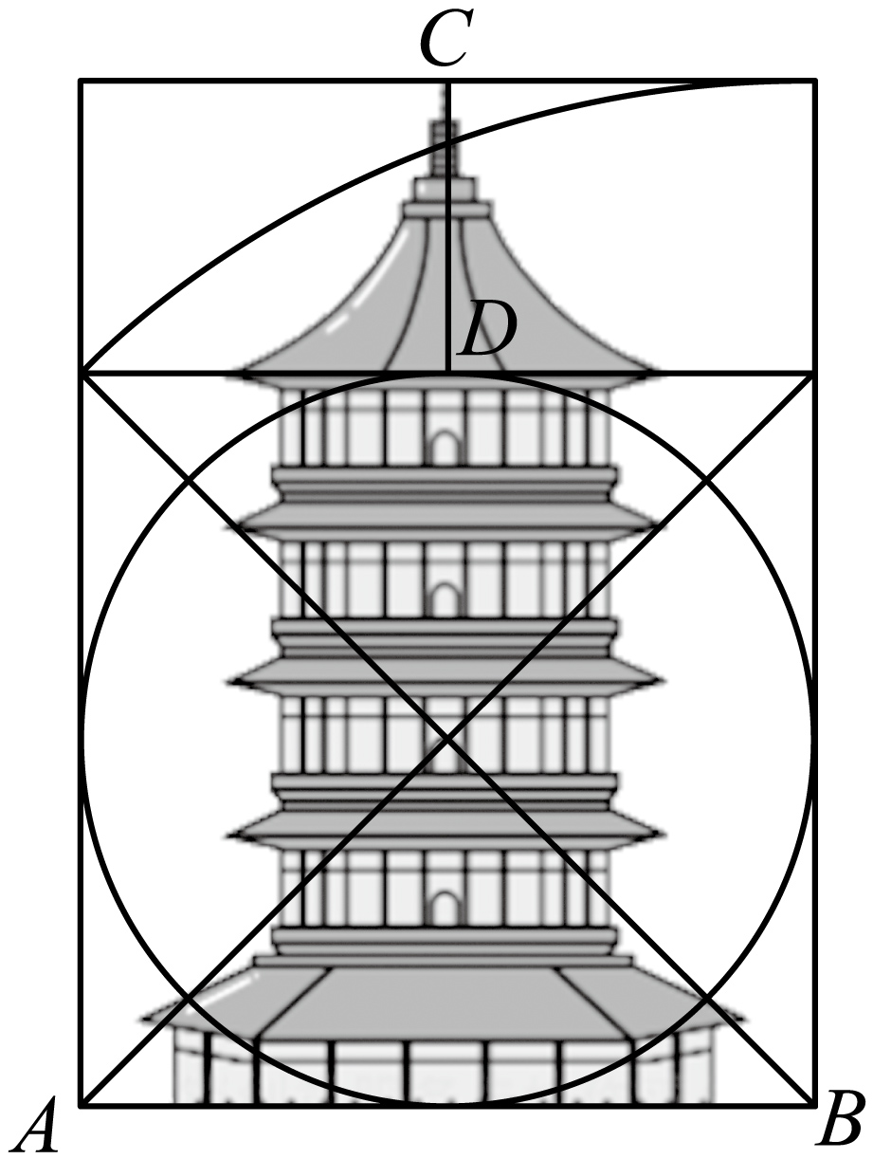
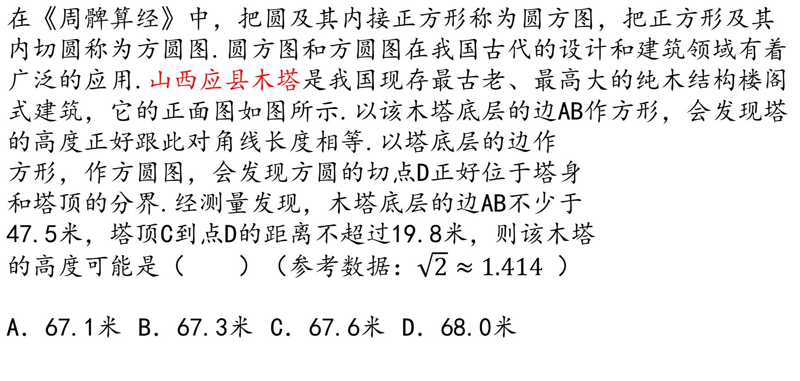
应用
在《周髀算经》中，把圆及其内接正方形称为圆方图，把正方形及其内切圆称为方圆图.圆方图和方圆图在我国古代的设计和建筑领域有着广泛的应用.山西应县木塔是我国现存最古老、最高大的纯木结构楼阁式建筑，它的正面图如图所示.以该木塔底层的边AB作方形，会发现塔的高度正好跟此对角线长度相等.以塔底层的边作
方形，作方圆图，会发现方圆的切点D正好位于塔身
和塔顶的分界.经测量发现，木塔底层的边AB不少于
47.5米，塔顶C到点D的距离不超过19.8米，则该木塔
的高度可能是（ ）（参考数据：$\sqrt{2}≈1.414$ ）
A．67.1米 B．67.3米 C．67.6米 D．68.0米

